Slide 1
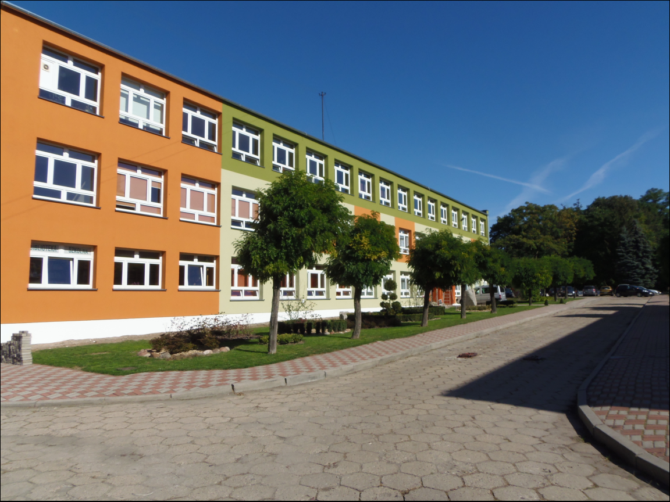
OZE
wokół
nas

Slide 2
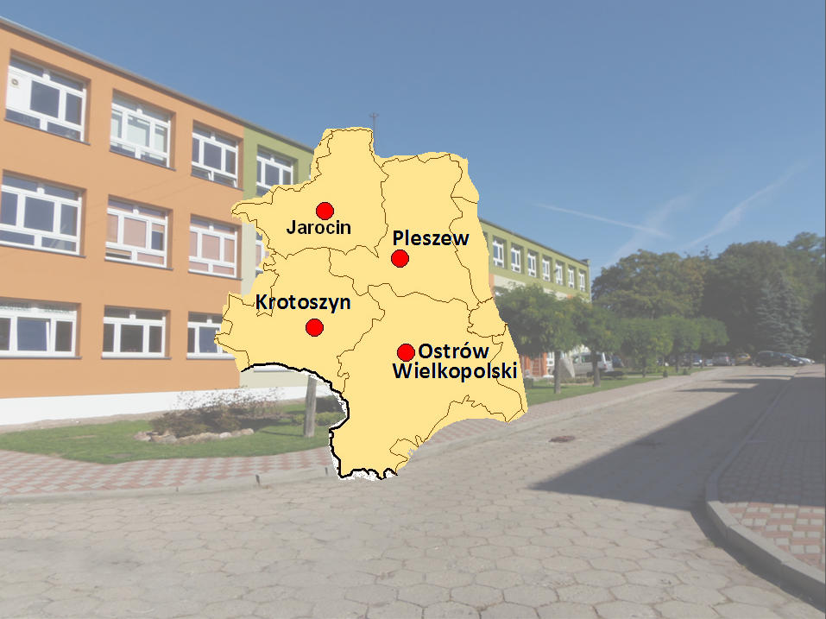
Lokalizacja
przeprowadzanych
wywiadów
1
2
3

Slide 3
1.Panele słoneczne państwa
Piotra i Marty Tankowiak
z
Prusinowa w gminie Żerków w pow. Jarociński
Koszt paneli to około 7 tys. zł , przy zwrocie 6 tys. przez Narodowy Fundusz Ochrony Środowiska.
Nie można narzekać na awaryjność paneli bo od założenia nie było żadnej awarii, obsługa jest bardzo prosta polegająca na sprawdzeniu temp. płynu którego nie może zamarznąć. Koszt eksploatacji jest bardzo niski.
Panel umiejscowiony jest od strony południowej pod kątem 30-40 stopni. Wykorzystanie paneli latem jest o 90% większe niż zimą. Uzyskujemy 300 litrów ciepłej wody o temp 60 *C
Na zamocowanie paneli skłoniły nas oszczędności ekonomiczne. Przed zainstalowaniem paneli w okresie letnim musieliśmy palić w piecu teraz mamy jej wystarczająca ilość , co sprawia że mamy mniej obowiązków .
Polecamy panele słoneczne wszystkim którzy tego nie maja. Są to nieduże koszty a bardzo duże korzyści. W przyszłości mamy plany zakupić jeszcze 4 panele, a także mamy w planach zakupić mała turbinę wiatrową by wytworzyć swój prąd.

Slide 4
2. Panele słoneczne państwa L.
Z
okolic Krotoszyna
Koszt około 15 tyś. złoty – refundacja około 40%.
Solary nie ulegają uszkodzeniom ewentualnie są błędy montażu sprzętu sterującego.
Umieszczone są od strony południowej. Koszt explatacji jest minimalny
Dwie zalety przy dużej liczbie osób, w słoneczne dni 100%zysku, przez to zmniejszają się koszty gazu, co miesiąc koszty ogrzewania i wody .
W dni słoneczne, pogoda sprzyja jesteśmy bardzo zadowoleni, okres zimowy nie pozwala na ogrzanie całego ciepła należy dogrzać ja przez ogrzewanie centralne. W okresie letnim cały zbiornik gorącej wody. Nasz zbiornik liczy około 320 litrów z 3 solarów woda o temp. W sezonie do 80*C
Do zakupu skłoniło nas dofinansowanie, które wiąże się z zeznaniem podatkowym za dany rok- wzbogacenie.

Slide 5
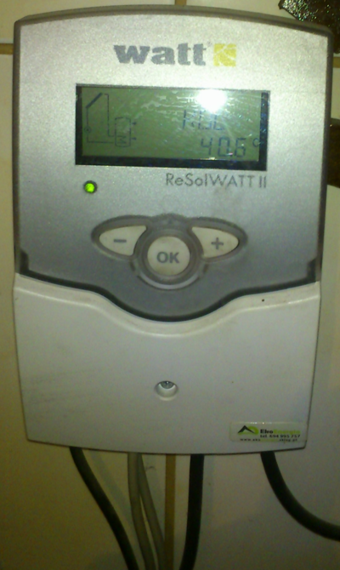
Komputer
sterujący

Slide 6
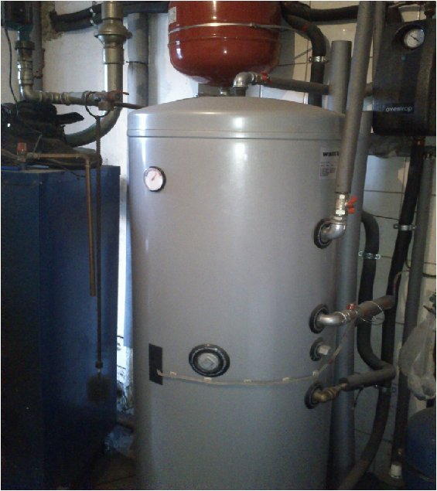
Zbiornik
na gorącą
wodę
320 l.

Slide 7
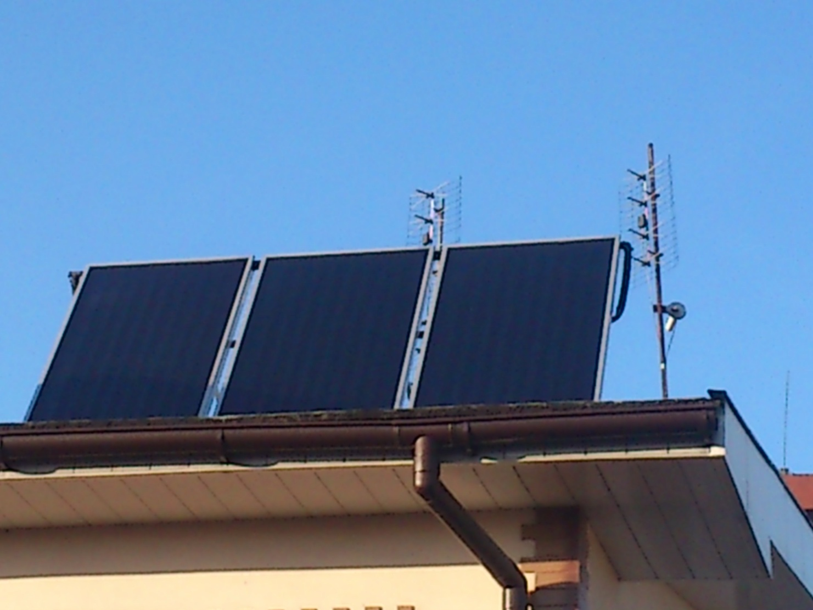
Solary
2.19 X 1.18

Slide 8
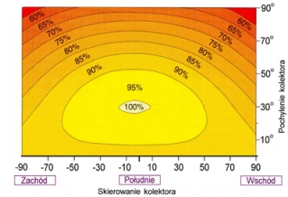
Krótka informacja producenta
Cena jednego solara to około 2400 zł.
Montaż kolektora w kierunku południowym pod kontem 30*
W grudniu czy styczniu, gdy temperatura spada poniżej zera (choćby tylko do -2°C) płyn z kolektora płaskiego będzie miał np. temperaturę zaledwie 10°C, czyli tyle co zimna woda wodociągowa. Jego ciepła więc nie wykorzystamy.
W takich warunkach kolektor próżniowy pozwoli zaś uzyskać temperaturę ok. 20°C, może więc wstępnie podgrzać wodę. Do żądanej temperatury dogrzeje ją następnie konwencjonalne źródło ciepła (kocioł, grzałka elektryczna itp.).

Slide 9
3. elektrownia WIATROWA
WYWIAD Z KONSERWATOREM w okolicach
Ostrowa wielkopolskiego
Energia pozyskana sprzedawana jest do sieci lokalnej .
Pozyskanie energii uzależnione jest od wielkości średnicy wirnika i prędkości wiatru.
Umiejscowienie uzależnione jest od wiatru nie można postawić takiej elektrowni w miejscu gdzie się najbardziej podoba.
Budowa takiej elektrowni jest opłacalna inwestycja jak się wybierze dobrą lokalizacje, koszt budowy jest bardzo drogi dlatego jest to takie ważne.
Jedyną wadą jaka jest elektrownia wiatrowa to to że wydaje ona hałas w postaci infradźwiękowy, czyli niesłyszalny o częstotliwościach bardzo niskich. Taki hałas o dużym natężeniu oddziałuje na organy wewnętrzne człowieka i potrafi je uszkodzić.
Moim zadaniem (konserwatora) jest to by sprawdzać stan techniczny turbiny wiatrowej, a także dopilnować prawidłowych kątów łopat

Slide 10
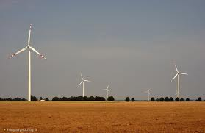
Elektrownia wiatrowa
Informacje ogólne
Elektrownia wiatrowa - elektrownia wytwarzająca energię elektryczną przy pomocy generatorów (turbin wiatrowych) napędzanych energią wiatru.
Energia elektryczna uzyskana z energii wiatru jest uznawana za ekologicznie czystą, gdyż, nie pociąga za sobą spalania żadnego paliwa. Praca elektrowni wiatrowych powoduje jednak nietypowe i trudne do oceny oddziaływanie na środowisko. Zespoły elektrowni wiatrowych wraz z infrastrukturą towarzyszącą nazywane są farmami lub parkami wiatrowymi. Mikroelektrownie wiatrowe mają moc do 100 W. Małymi elektrowniami określane są te o mocy od 100 W do 50 kW. Duże elektrownie wiatrowe wytwarzają moc ponad 50 kW.
Zalety elektrowni wiatrowej
czysta ekologia -nie jest potrzebne paliwo, - zmniejszają emisję CO2 do atmosfery, - możliwość zamontowania turbiny w miejscu oddalonym od krajowej sieci energetycznej, - zmniejszenie kosztów energii elektrycznej przy turbinie w gospodarstwie domowym.
Wady elektrowni wiatrowych: - mogą wpływać na klimat lokalny, - mogą zmniejszać prędkość wiatru,
wymuszają utrzymanie pewnej rezerwy mocy w tradycyjnych elektrowniach, gdyż są uzależnione od warunków pogodowych, - szpecą krajobraz (szczególnie farmy wiatrowe),
wysokie koszty montażu.

Slide 11
Uwaga!
Niepełne informacje
o
adresie czy nazwisku
spowodowane są
ochrona danych osobowych

Slide 12
Skład grupy
Zbiór informacji w terenie:
- Sylwia Zydorek
- Romana Borowiak
-Jakub Przybylski
-Szymon Przybylski
Informacje z Internetu:
Krzysztof Walendowski
Prezentacja:
Artur Kowal

